Slide 1
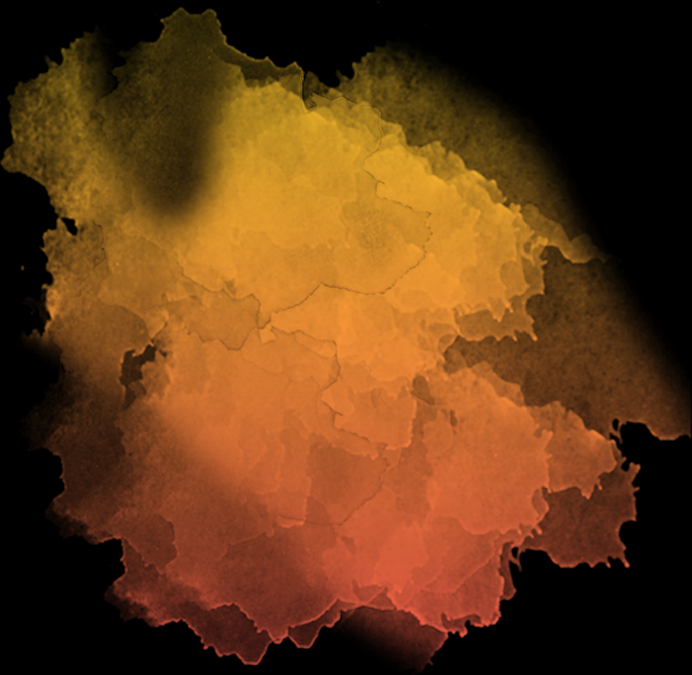


INDSKOLING
SAMTALEBILLEDER
EKSEMPLER PÅ FN’S ARBEJDE RUNDT OMKRING I VERDEN

Slide 2
Om denne præ sentation
Denne præsentation består af en samling billeder, der kan bruges som inspiration til at starte en samtale om, hvad FN laver.
Alle billeder og tilhørende historier er eksempler på, hvad vi kan, når vi står sammen og kæmper for, hvad der er vigtigt. Uden sammenhold og støtte ville vi ikke kunne gennemføre så mange projekter, som vi gør i dag.
Blandt billederne er der eksempler på, hvordan FN har har bidraget til eller ledet store projekter, som ofte er støttet af lokale NGO’er eller regeringer.
Teksterne, som ligger I noterne til dette powerpoint er tænkt som baggrundsinfo, du kan give eleverne, og spørgsmålene er til at få gang i samtalen.

Slide 3

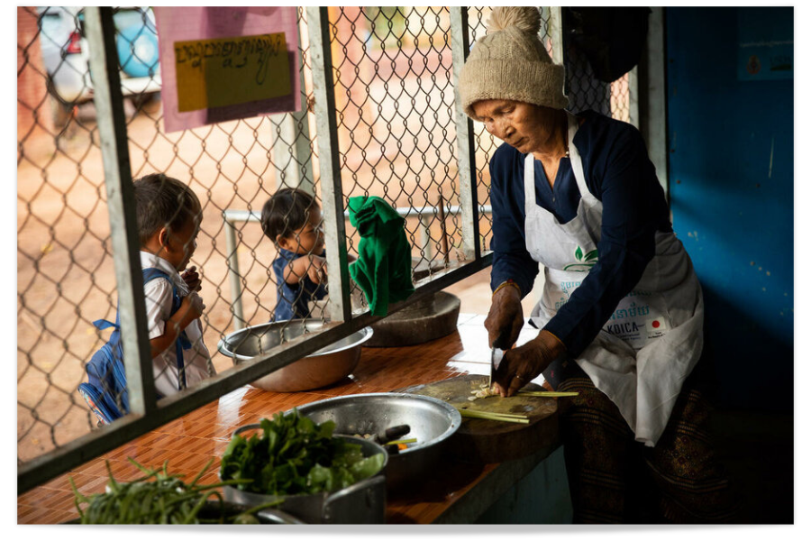

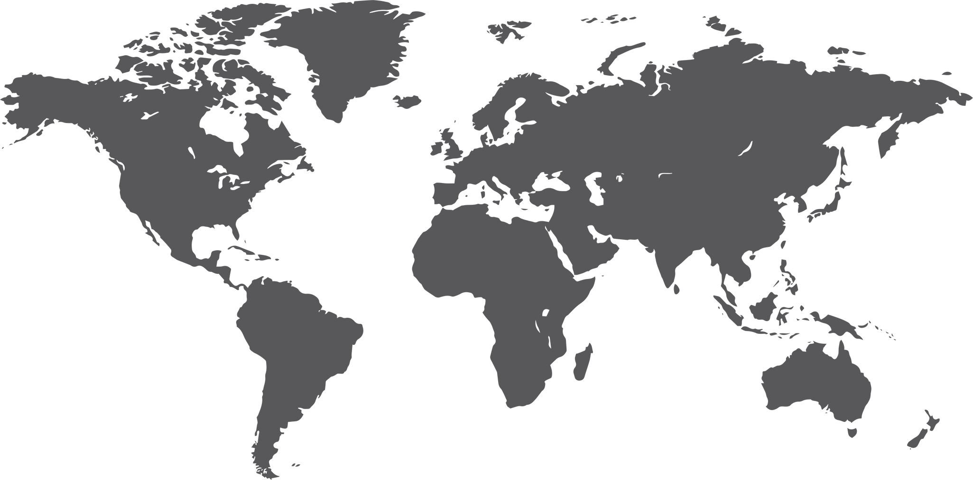


Skolemad i Cambodia
Cambodia ligger her
WFP/SAMANTHA REINDERS
Notes:
Skolemad i Cambodia
På billedet ses Leach Panh, som har lavet mad til Bos Thom-skolen i Cambodia i 20 år. Sammen med sin datter laver hun hver dag sund og nærende mad til skolens 150 elever.
Siden 2003 har skolen været med i skolemads-projektet, som er et samarbejde mellem FN-organisationen World Food Programme og Cambodia.
Skolelederen, Van Samun, kan se, at skolemaden gør en forskel for eleverne: Der er nu flere elever, der starter i skole, færre dropper ud og flere elever fortsætter på længere uddannelser, når de er færdige på skolen.
Leach Panh har i sine 20 år som kok også bemærket, at eleverne nu bliver højere, fordi de får sund mad på skolen. I Cambodia er 1/3 af alle børn under 5 år for lave i forhold til deres alder, fordi de enten ikke får nok mad eller den rigtige mad.
Men skolemads-projektet er ikke kun godt for eleverne. Det styrker også lokale forretninger og giver flere arbejdspladser, fordi det er et krav, at de fleste af ingredienserne skal være lokale.

Slide 4
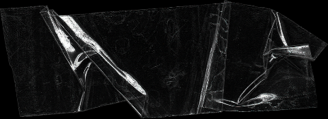

Spørgsmål
Hvorfor er det vigtigt at få sund mad?
Har I prøvet at komme i skole uden at få morgenmad?
Kan I komme i tanke om nogle sunde retter, man kan lave på jeres skole?
WFP/SAMANTHA REINDERS

Slide 5

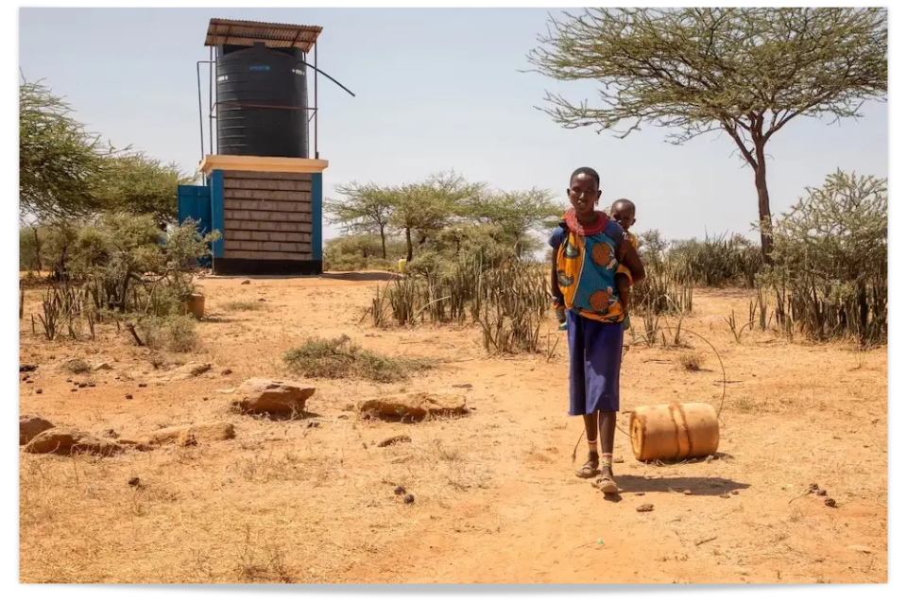


Rent drikkevand i Kenya
Kenya ligger her
UNICEFKENYA/2024/LUCASODHIAMBO
Notes:
Rent drikkevand i Kenya
Her på billedet ser du Naram, som er 30 år. Hun bor i Sesia, som ligger i det nordlige Kenya, sammen med sine børn. I mange år har Naram skulle gå 15 kilometer til den nærmeste flod for at få vand til familien og deres dyr. Men vandet var ikke sikkert at drikke, og børnene fik ofte ondt i maven eller blev syge af det.
Men i dag kan Naram hente vand få meter fra hvor hun bor. Sammen har UNICEF og Sverige opsat en vandpost, hvor Naram kan hente rent drikkevand. Vandposten har vand nok til 400 familier og deres dyr og en nærliggende vuggestue og børnehave.
Naram siger: “Jeg er taknemmelig. Nu skal jeg ikke længere gå meget langt for at få vand, og nu har jeg meget mere tid med mine børn. Det har også hjulpet mig med at få min egen køkkenhave, så vi kan få friske grøntsager at spise”.

Slide 6

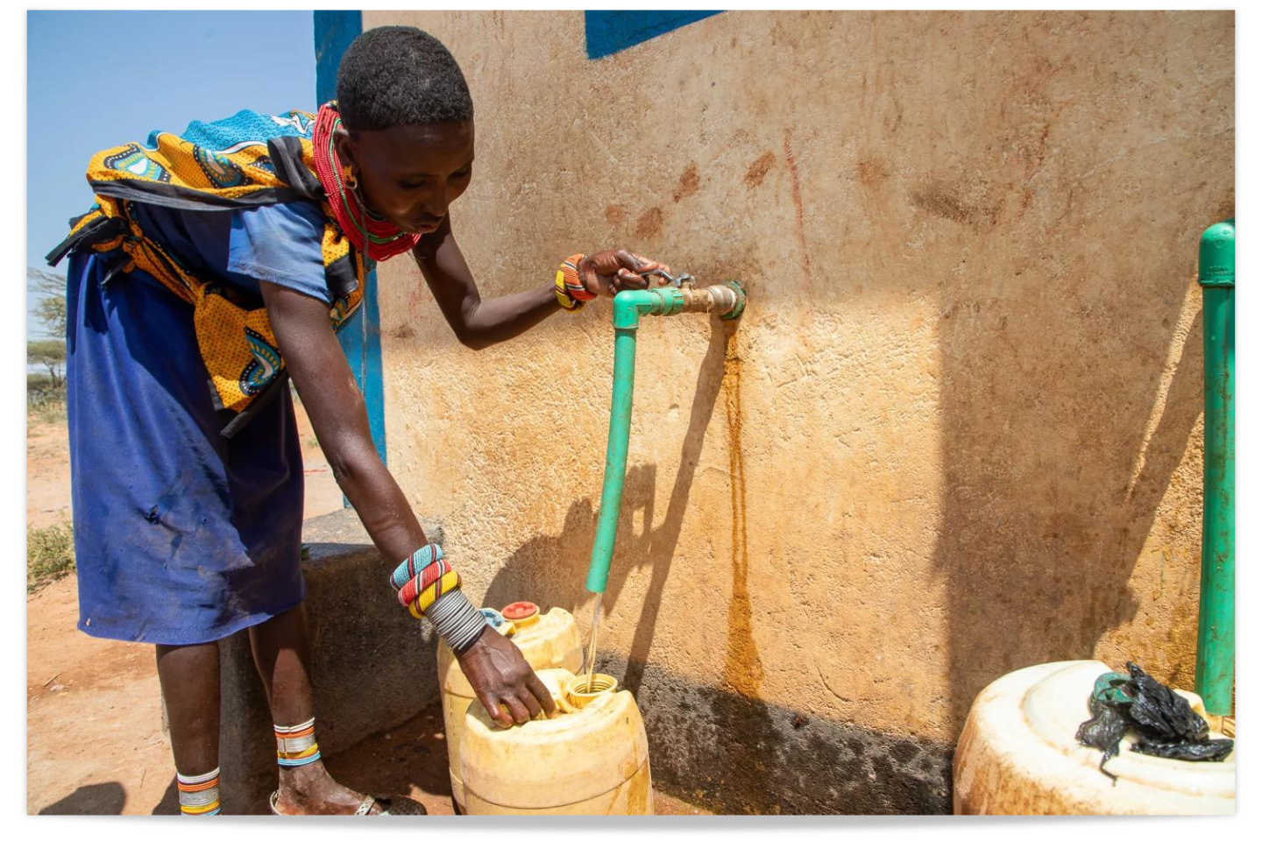


Spørgsmål
Har I nogensinde gået eller løbet langt? Fx til et motionsløb på skolen?
Hvad kan der ske, hvis man ikke har rent vand, man kan drikke?
Ved I, hvor jeres drikkevand kommer fra?
UNICEFKENYA/2024/LUCASODHIAMBO

Slide 7

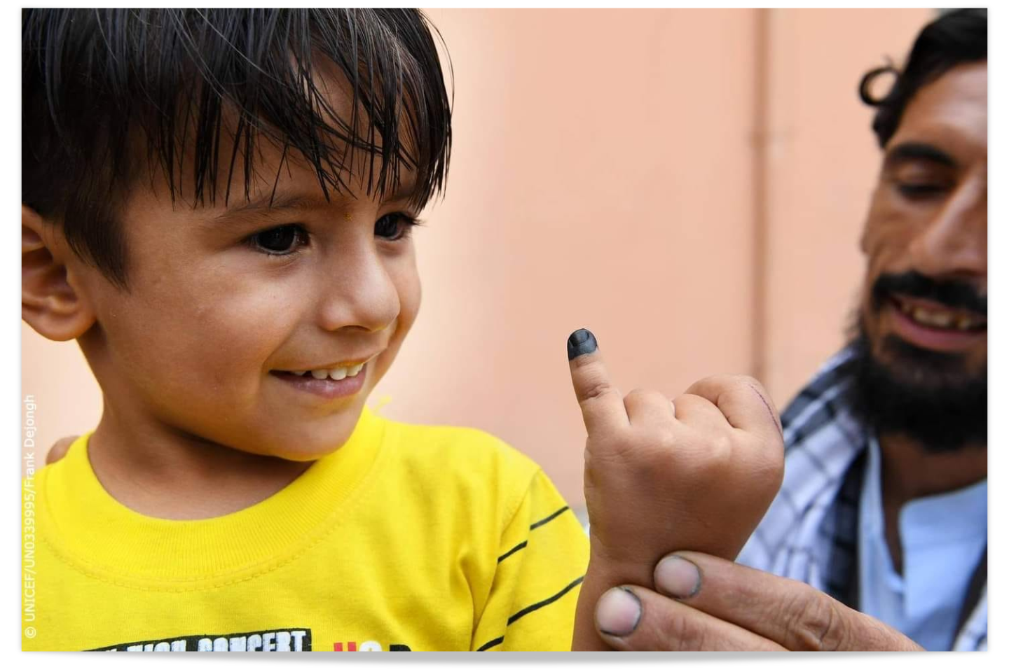
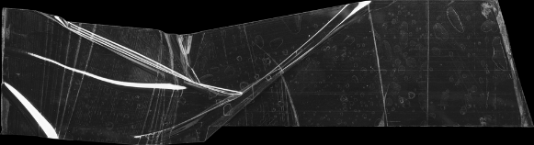


Vacciner i Afghanistan
Afghanistan ligger her
Notes:
Vacciner i Afghanistan
En dreng fra Afghanistan har fået dyppet sin finger i blæk for at vise, at han har fået en vaccine mod polio. Dem, der gav ham vaccinen, kom hjem til ham, hvor han bor I Kart-e-Naw, som er en forstad til Kabul.
I Danmark er polio-vaccinen en del af børnevaccinationsprogrammet, men andre steder er det sværere at få vaccinationer ud til børnene. Derfor er der nogle, der tager ud til børnene, i stedet for at børnene skal komme til dem. Det kan være, fordi familier har været nødt til at flygte, eller fordi der mangler sundheds-personale. Det kan også være fordi børnene ikke har mulighed for at tage hen til lægen. Det er tit FN-organisationerne UNICEF og WHO, der står for at uddele vaccinerne.
Den polio-vaccine, som FN uddeler, er ikke som mange andre vacciner, vi kender. I stedet for at blive stukket med en nål i armen, får man et par dråber i munden, som man skal synke. I Danmark er vaccinationen en nål, som de andre, vi kender.
Siden 1988 er antallet af børn, der lider af polio faldet med 99,9% - det viser, hvor meget vi kan gøre, når vi arbejder sammen. Desværre er der stadig mange børn, der ikke får vaccinen – blandt andet i Afghanistan og Pakistan. Derfor er det meget vigtigt, at vi bliver ved med at arbejde sammen.
De børn, der ikke får vaccinen lige nu, er også de børn, der lever i de mest udsatte områder, og derfor er dem, der har allermest brug for dem. Derfor er vi nødt til fortsat at stå sammen, så vi kan få vacciner ud til alle børn.

Slide 8


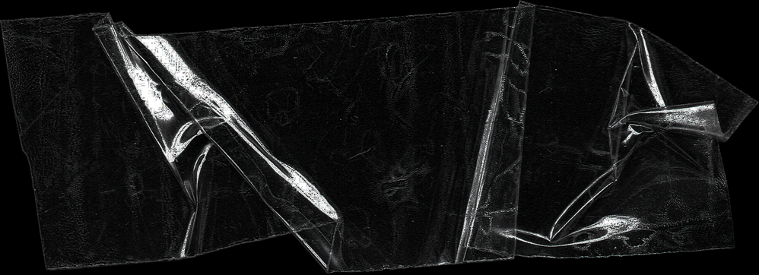

Spørgsmål
Hvorfor er det vigtigt at blive vaccineret?
Hvorfor tror I, at børnene kan have svært ved at komme til lægen og blive vaccineret?
Hvorfor kan det være smart, at lægen kommer ud til børnene i stedet for at børnene skal komme til lægen?

